Slide 1


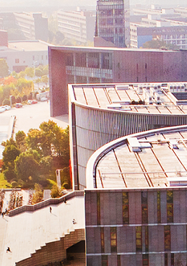
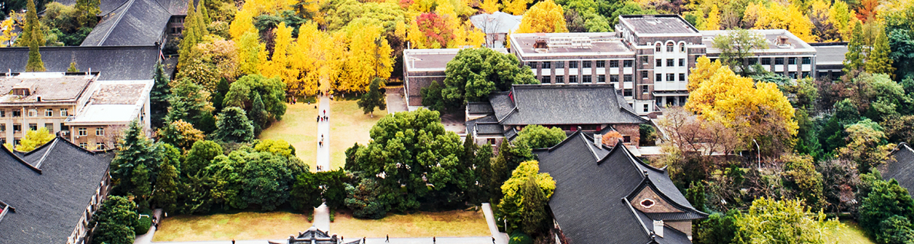
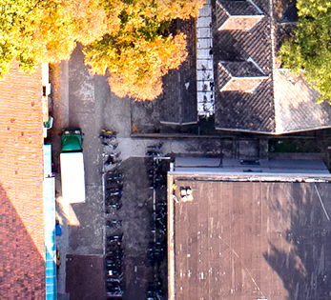
计算系统概述
毛云龙

Slide 2


01
计算机与计算机系统

Slide 3
计算机与计算机系统
计算机，一个复杂的机器
通用
电子
数字
计算机
学习这门课的目的：
理解如何由最基本的元器件组成一台计算机
使用计算机语言和高级程序设计语言（C语言）编写程序并执行
掌握程序在计算机上的运行过程
了解计算机系统设计的原理

Slide 4
计算机与计算机系统
计算机
我们通常说的计算机指的是“现代计算机”，全名位为“通用电子数字计算机（General-Purpose Electronic Digital Computer）”
世界上第一台通用电子数字计算机是1946年在美国宾夕法尼亚大学研制成功的ENIAC（ Electronic Numerical Integrator and Calculator，电子数字积分计算器）
阿塔纳索夫-贝瑞计算机（Atanasoff–Berry Computer，通常简称ABC计算机）是世界上第一台电子计算机（阿塔纳索夫和克利福德·贝瑞），1937年-1942年
从字面上可以理解，计算机是一种通用计算设备；
阿兰·图灵在1936年发表了一篇题为“论可计算数及其在判定问题中的应用”的论文，给出了通用计算设备的数学描述

Slide 5
计算机与计算机系统
计算机
基于通用计算设备思想设计出来的现代计算机具有以下两个特点：
所有的计算机（无论大小，快慢，昂贵还是便宜），如果给予足够的时间和足够的存储器，都可以做相同的计算；所有的计算机都能做几乎完全相同的事情，只是计算速度上有差别：例如，服务器、台式机、笔记本电脑等。
计算机不是一种专用设备，如果想做一种新的计算，不需要对计算机重新进行设计，只需在计算机上安装所需的软件，就可以达到目的：计算机既可以做加法，也可以做乘法，还可以实现排序或者任何其他计算。

Slide 6
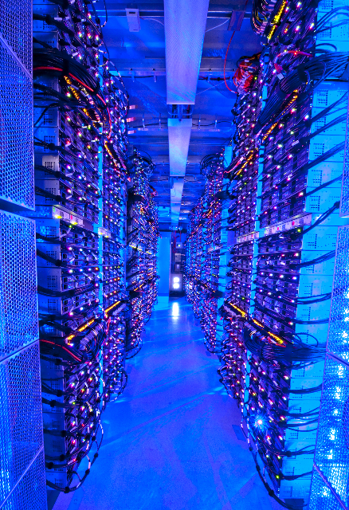
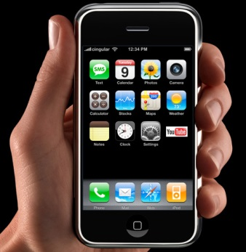
计算机与计算机系统
通用计算设备
=
Personal Mobile Devices (PMD)
Cloud Computing

Slide 7
计算机与计算机系统
图灵机
在发明通用计算设备之前，有人用机器来模拟人们用纸笔进行数学运算的过程
——两种简单的动作：
在纸上写上或擦除某个符号
把注意力从纸的一个位置移动到另一个位置
在每个阶段，要决定下一步的动作，依赖于：
此人当前所关注的纸上某个位置的符号和
此人当前思维的状态

Slide 8

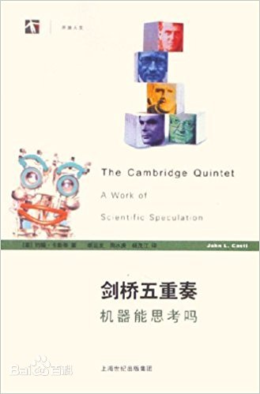

计算机与计算机系统
阿兰·图灵
Alan Mathison Turing，被誉为计算机科学与人工智能之父
http://www.turing.org.uk/turing/
1912年6月23日 - 1954年6月7日（41岁），英国数学家，
代表性工作有：有限状态自动机/图灵机、人工智能重要的衡量标准“图灵测试”
为了纪念这位伟大的计算机科学家，美国计算机协会（ACM）于1966年设立图灵奖（ACM A.M. Turing Award），是计算机界最负盛名的奖项，有“计算机界诺贝尔奖”之称，专门奖励那些对计算机事业作出重要贡献的个人
【延伸阅读】书籍《剑桥五重奏：机器能思考吗》、 电影《模仿游戏》

Slide 9
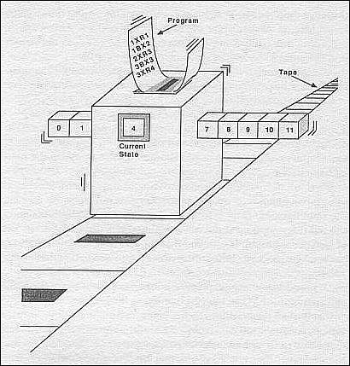
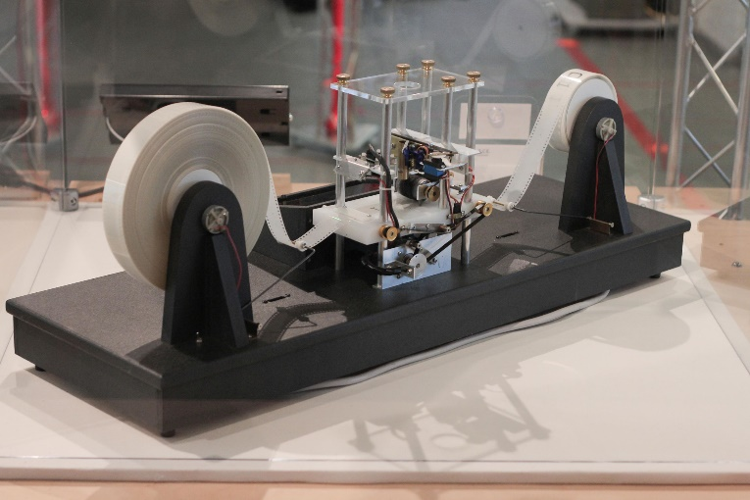
计算机与计算机系统
图灵机
一个抽象的机器
有一条无限长的纸带（tape），纸带分成了一个一个的小方格（cell）
有一个机器头（head）在纸带上移来移去
机器头有一组内部状态（state），还有一些固定的程序（action table）。在每个时刻，机器头都要从当前纸带上读入一个方格信息（symbol），然后结合自己的内部状态查找程序表，根据程序输出信息到纸带方格上，并转换自己的内部状态，然后进行移动。

Slide 10
计算机与计算机系统
程序表（action table）
程序表中的每一项由五元组<q, b, a, m, q’>表示
q —— 当前状态
b —— 当前方格原符号
a —— 修改后符号
m —— 机器头移动方向
q’—— 下一状态

Slide 11
计算机与计算机系统
图灵机的程序表示例
计算f(x)=x+1，且纸带原符号为输入10100011，
相应计算的程序表示为（思考状态q的含义）：
q₁ 0 1 L q₂
q₁ 1 0 L q₃
q₁ b b N q₄
q₂ 0 0 L q₂
q₂ 1 1 L q₂
q₂ b b N q₄
q₃ 0 1 L q₂
q₃ 1 0 L q₃
q₃ b b N q₄
从10100011最右边一个格子，状态q₁开始，计算过程如下
10100011 (q₁ 1 0 L q₃)
10100010 (q₃ 1 0 L q₃)
10100000 (q₃ 0 1 L q₂)
10100100 (q₂ 0 0 L q₂)
10100100 (q₂ 0 0 L q₂)
10100100 (q₂ 1 1 L q₂)
10100100 (q₂ 0 0 L q₂)
10100100 (q₂ 1 1 L q₂)
0
0
1

Slide 12
计算机与计算机系统
图灵机
图灵机的计算：运用事先规定的规则（action table），将一组数值变换为另一组数值的过程
如果能找到一组确定的规则，按照这组规则，就可以在有限步骤内求出结果——可计算问题
通用图灵机：将程序表（action table）和输入都写在纸带上
【延伸阅读】停机问题、图灵完备语言

Slide 13
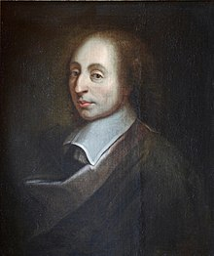
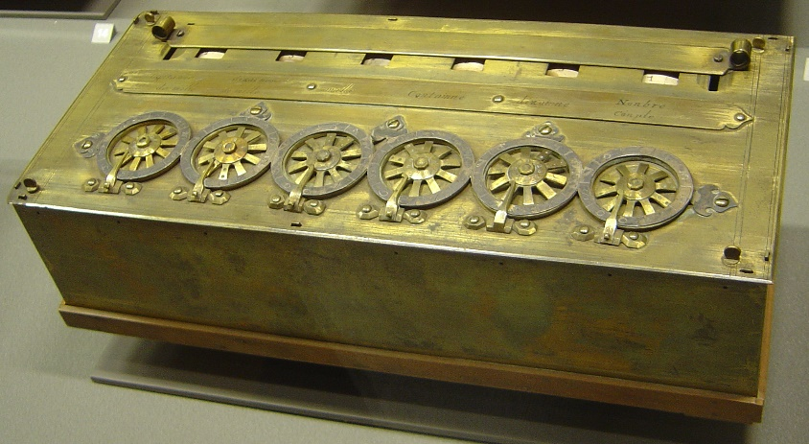
计算机与计算机系统
电子设备
1642年，法国数学家帕斯卡（Blaise Pascal，1623年6月19日－1662年8月19日）发明了世界上第一台加减法计算机，通过手摇方式操作运算，时年仅19岁，逝世时39岁。
随着电子技术的发展，通过几代人的不断努力，设计复杂的电子计算机问世，计算机执行的计算最终都是通过电子电路中的电流、电位等变化实现的。

Slide 14
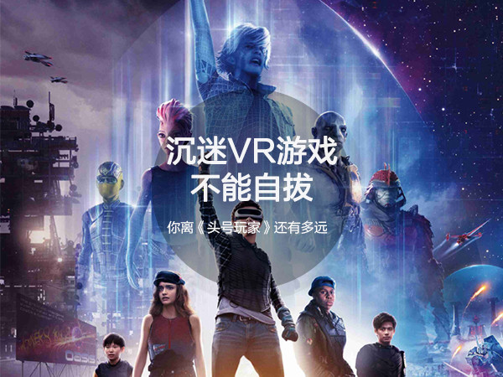


计算机与计算机系统
数字设备
“数字”是现代计算机的一种基本特征，也是计算机通用性的一个重要基础
在现代计算机里，所有信息都是采用数字化的形式表示：整数、小数、文字、图像、声音等
数字世界

Slide 15
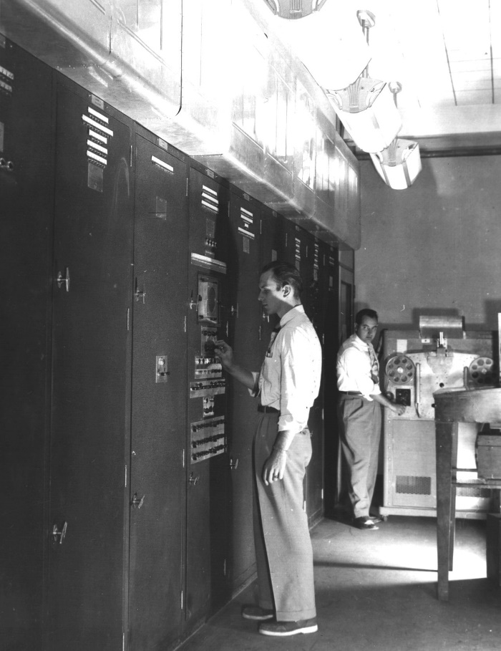
计算机与计算机系统
现代计算机
“计算机”，一种能够做计算的机器。
核心处理部件之一CPU（Central Processing Unit，中央处理器）
CPU采用半导体集成电路技术制造，基础材料为硅片，通过复杂的工艺，在只有指甲般大小的硅片上集成了数以亿计的晶体管，被称为“微处理器”
【延伸阅读】《芯片战争》——美国克里斯·米勒(Chris Miller)教授

Slide 16
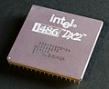
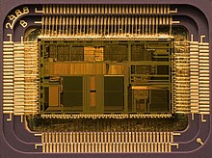
计算机与计算机系统
中央处理器
中央处理器（CPU）的工作：
指挥信息的处理，从存储器/内存（memory）里读取指令；
执行信息的实际处理，执行该指令，即进行加法、乘法等计算工作；
这两项工作循环进行，即读取指令，执行指令，读取，执行……

Slide 17

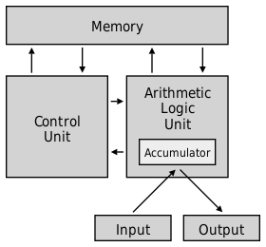
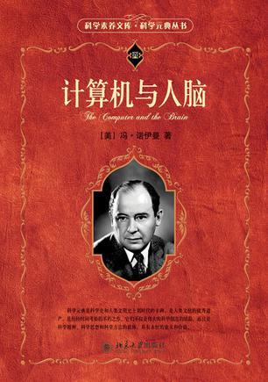
计算机与计算机系统
冯·诺伊曼模型
约翰·冯·诺伊曼（ John von Neumann ， 1903年12月28日－1957年2月8日，数学家，理论计算机科学与博弈论的奠基者）于1945年发表了一份关于EDVAC（Electronic Discrete Variable Automatic Computer，离散变量自动电子计算机）的报告草案，介绍了现代计算机的构建理论，为ENIAC提供了帮助。
他所描述的计算机由五个部分组成：
存储器（Memory）
处理单元（ALU）
控制单元（Control Unit）
输入设备（Input）
输出设备（Output）
【延伸阅读】计算机与人脑

Slide 18
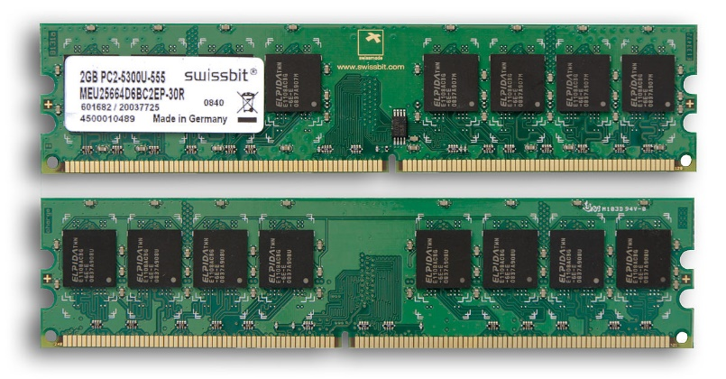
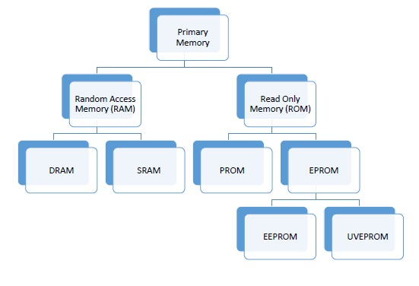
计算机与计算机系统
存储器
存储器是一种能够存储信息的设备。需要注意的是，计算机内部的存储器通常指内存，计算机硬盘、移动硬盘、软盘、光盘、U盘等都是外部存储设备。
存储器中存储的内容可以是组成程序的指令，也可以是程序执行所需要的数据。
存储器可以进一步分为静态随机存取存储器（SRAM）和动态随机存取存储器（DRAM）两大类。SRAM 具有快速访问的优点，但生产成本较为昂贵，一个典型的应用是缓存。而 DRAM 由于具有较低的单位容量价格，所以被大量的采用作为系统的主存，由于 DRAM 的性价比很高，且扩展性也不错，是现今一般电脑主存的最主要部分。

Slide 19
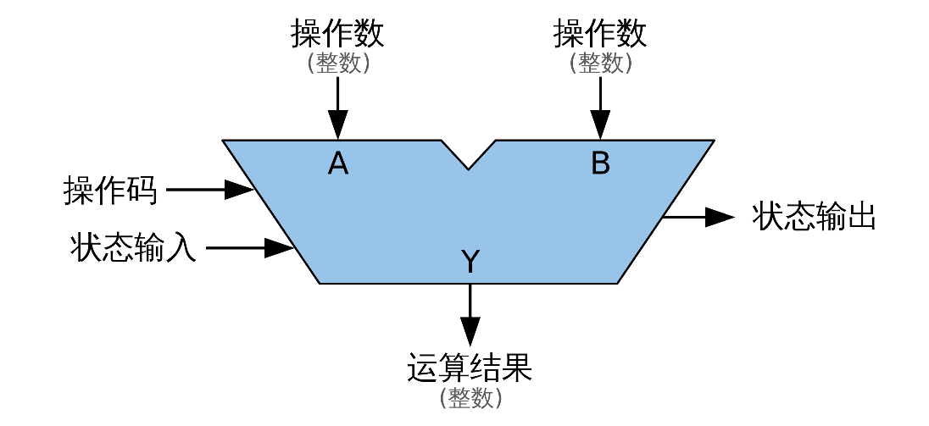
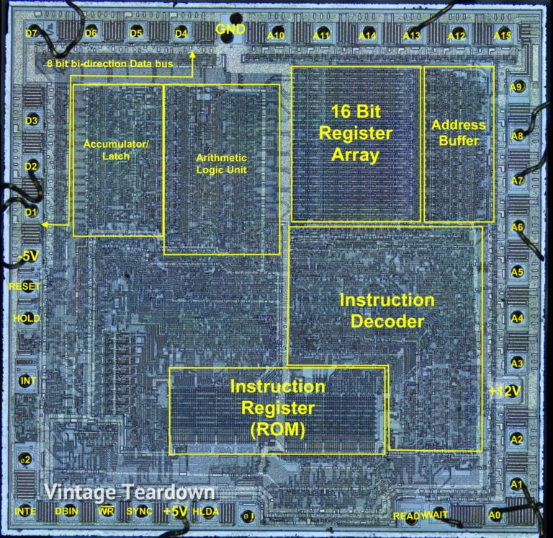
计算机与计算机系统
处理单元
处理单元用于完成计算机内信息的处理，现代计算机的处理单元可以包含许多复杂的功能单元，执行复杂的运算（例如除法、求平方根、矩阵运算等）。
处理单元可以只包含最简单的ALU（Arithmetic and Logic Unit，算术和逻辑单元），可以进行最基本的算术运算（加法、减法）和逻辑运算（与、或、非）。
通常，计算机会在ALU附近提供少量具有非常高读写速度的寄存器（Register），用于临时存储操作数和计算结果，这些存储被称为寄存器堆或寄存器文件（Reg File）

Slide 20
计算机与计算机系统
控制单元
控制单元负责指挥信息的处理。
控制单元中有一个寄存器抓门用于记录即将执行的指令所在的位置，被称为程序计数器（Program Counter，PC）。
控制单元可以根据当前指令的信息生成解码后的控制信息，用于控制ALU选择哪些操作数，执行何种运算

Slide 21
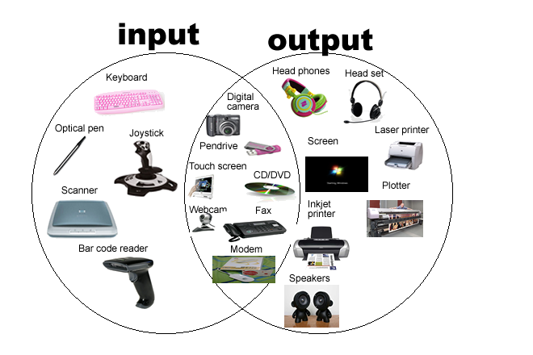
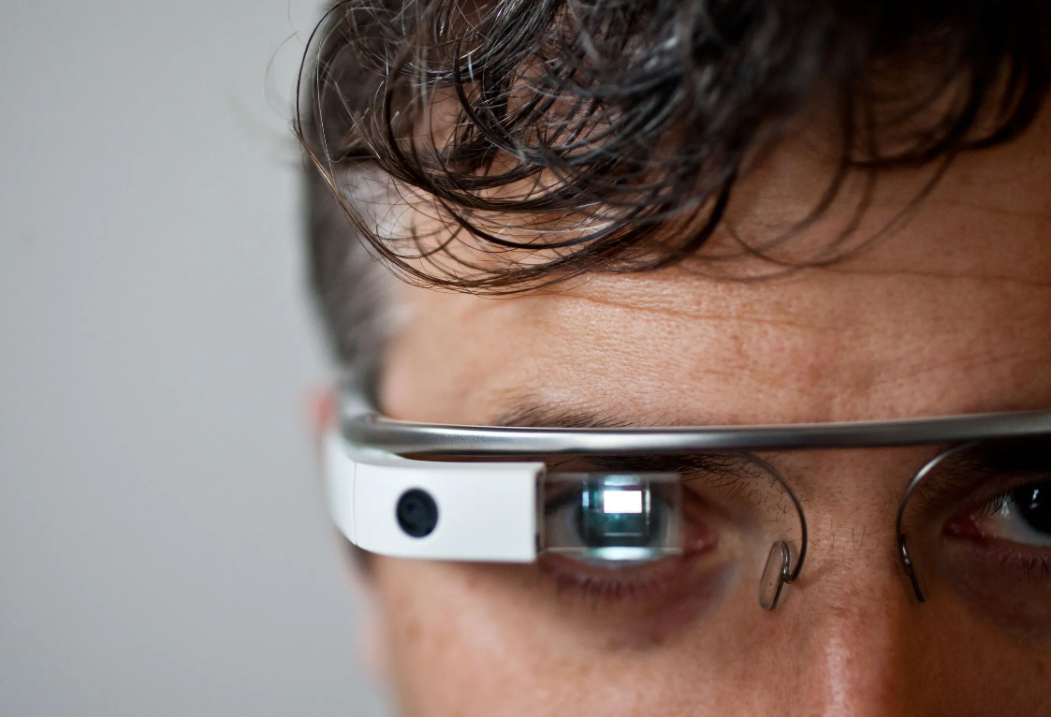
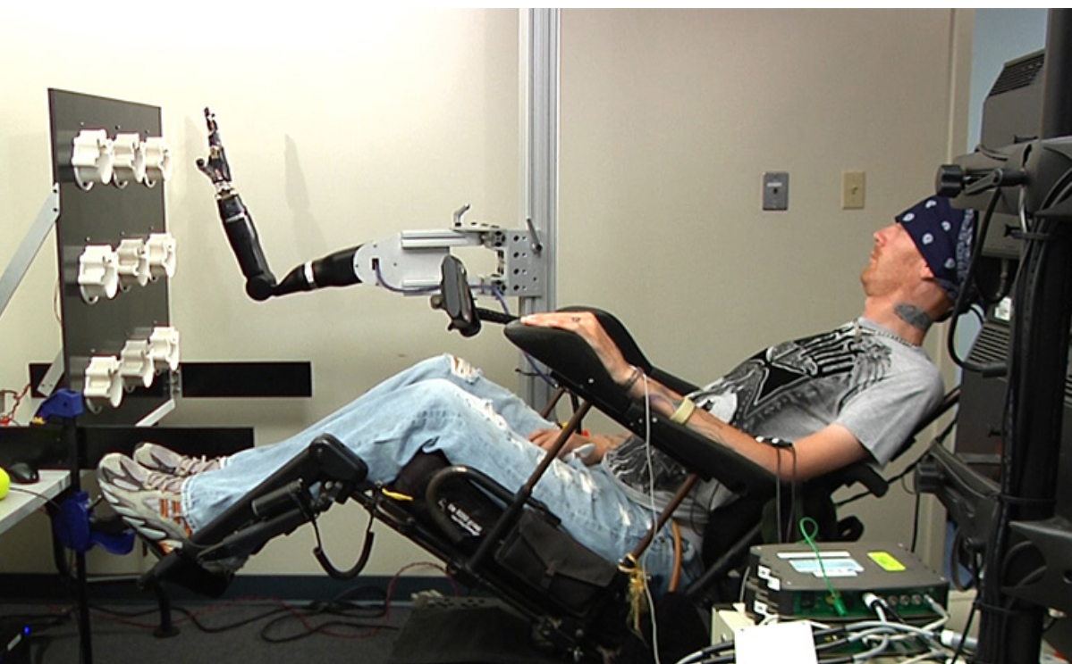
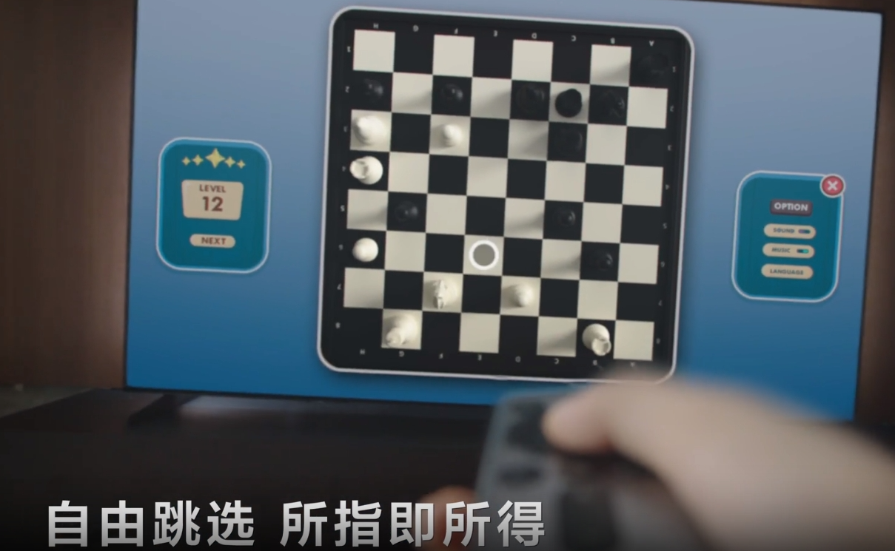
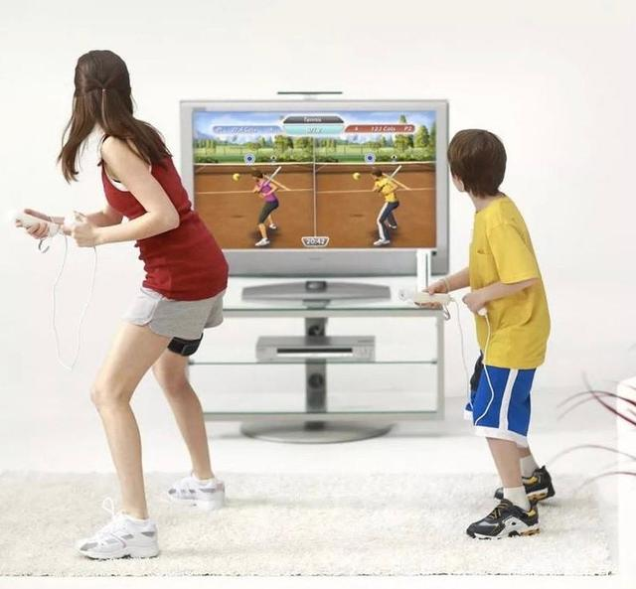
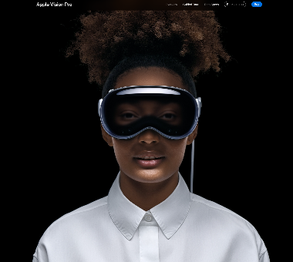
计算机与计算机系统
输入和输出
要让计算机处理信息，信息必须首先被送入计算机。
同时，为了能够使用计算机处理后的结果，必须以某种形式将信息送到计算机外。
最基本的输入和输出设备分别是键盘和监视器。
随着科技的进步和人机交互技术的发展，各式各样输入输出设备和接口层出不穷。

Slide 22
计算机与计算机系统
计算机系统
计算机系统，不仅包含存储器、处理单元等部分，还包括外部设备和用户希望执行的应用程序，上述集合构成了完整的计算机系统。
即，计算机系统由硬件和软件两部分组成，硬件包括存储器、处理单元和外部设备等，软件包括系统程序、应用程序和文档等。
如果硬件设计者理解将要在设计的处理器上执行的程序的需求，就可以设计出更高效的处理器；
同样的，软件设计者理解了执行程序的硬件能力和限制，也可以设计出性能更高的程序。

